Slide 2
$
b
a
Q

Slide 3
$
c
b
a
Q

Slide 4
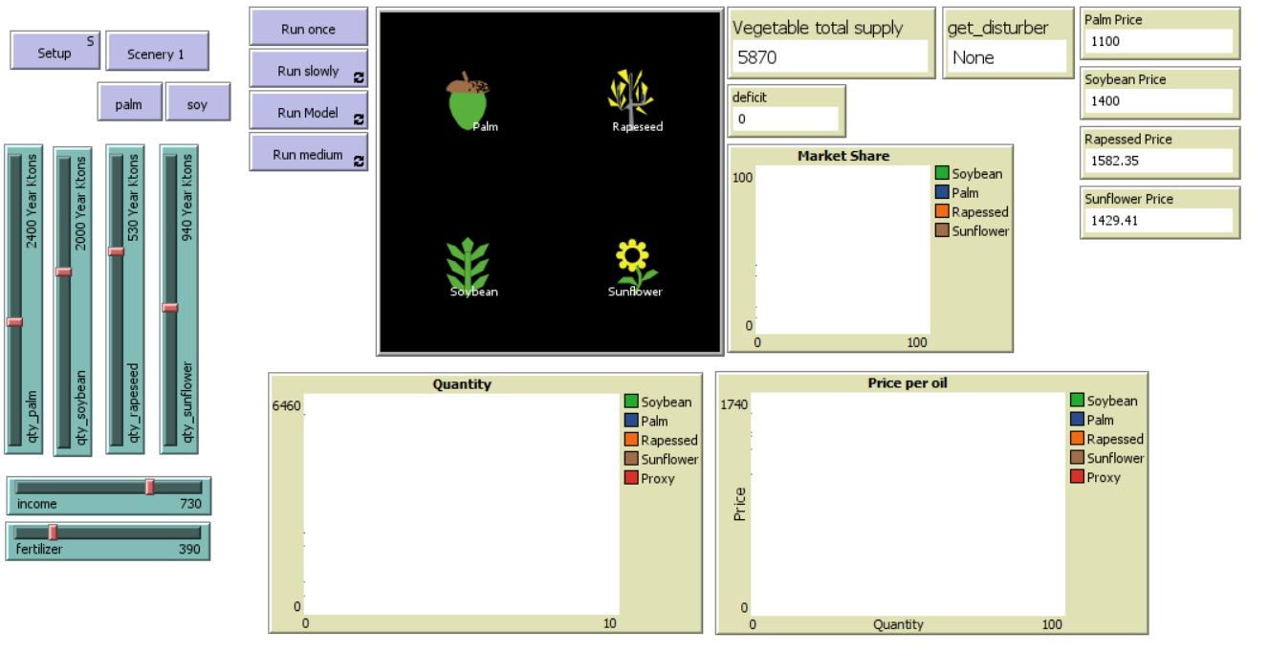

Slide 5
$
p2
b
p1
a
q2
q1
Q

